Slide 1
Data Engineer Salary in 2024
徐瑋辰 Eric Hsu
2024/05/23

Slide 2
Table of contents
01
02
03
04
Data Cleaning
Data Visualization
Data Transformation
04
04
Model
SHAP
Conclusion

Slide 3
About Dataset…
This dataset provides insights into data engineer salaries and employment attributes for 2024. It includes information such as salary, job title, experience level, employment type, employee residence, remote work ratio, company location, and company size.
The dataset allows for analysis of salary trends, employment patterns, and geographic variations in data engineering roles. It can be used by researchers, analysts, and organizations to understand the evolving landscape of data engineering employment and compensation.

Slide 4
Feature Description
Experience level
Employment type
Job title
EN (Entry-Level Engineer),
MI (Mid-Level Engineer),
SE (Senior Engineer),
EX (Executive-level)
full-time (FT),
part-time (PT),
contract (C),
freelance (F)
The title or role of the employee within the company, for example, AI Engineer.
Salary in USD
Company location
Company size
The salary converted to US dollars for standardization purposes.
The location of the company where the employee is employed.
S for small,
M for medium,
L for large

Slide 5
Main research laboratories
Australia
Canada
Germany
Spain
France
United Kingdom
India
Lithuania
Netherlands
Portugal
USA
Notes:
AU/AU：澳大利亞（Australia）
CA/CA：加拿大（Canada）
DE/DE：德國（Germany）
ES/ES：西班牙（Spain）
FR/FR：法國（France）
GB/GB：英國（United Kingdom）
IN/IN：印度（India）
LT/LT：立陶宛（Lithuania）
NL/NL：荷蘭（Netherlands）
PT/PT：葡萄牙（Portugal）
US/US：美國（United States）

Slide 6
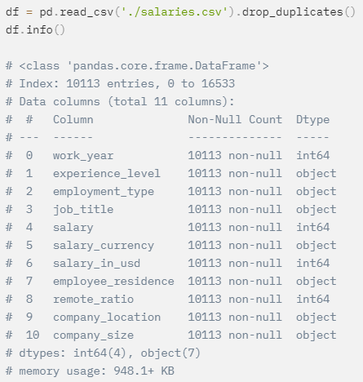
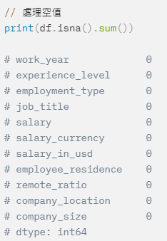
Data Cleaning(1/2)
去除重複資料
檢查空值

Slide 7
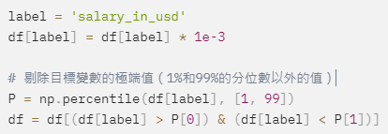
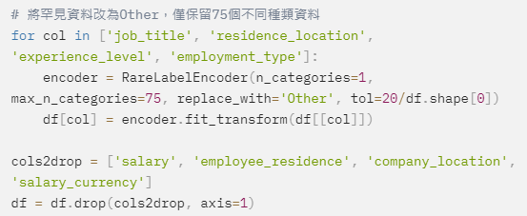
Data Cleaning(2/2)
圖三、刪除離群值
了解資料後，即可開始資料清洗，本次將區分為以下幾個步驟進行資料清洗:
刪除離群值
合併欄位
刪除不需要的欄位
圖四、合併及刪除

Slide 8
Data Transformation
experience_level | employment_type | company_size
EN: Entry-level / Junior | PT: Part-time | S: Small
MI: Mid-level / Intermediate | FT : Full-time | M: Medium
SE: Senior-level / Expert | CT: Contract | L: Large
EX: Executive-level / Director | FL: Freelance

Slide 9
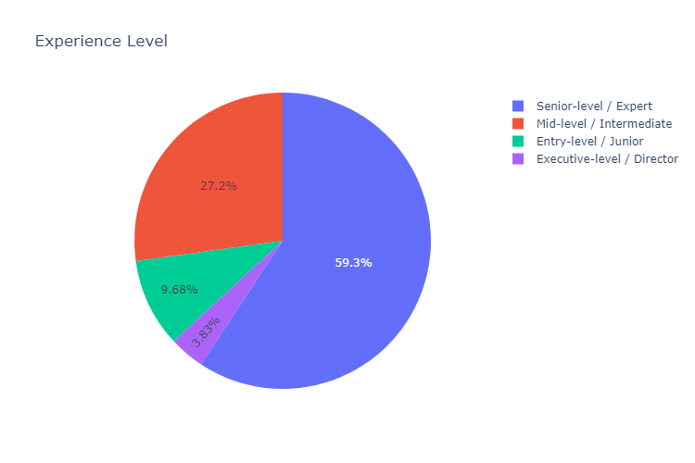
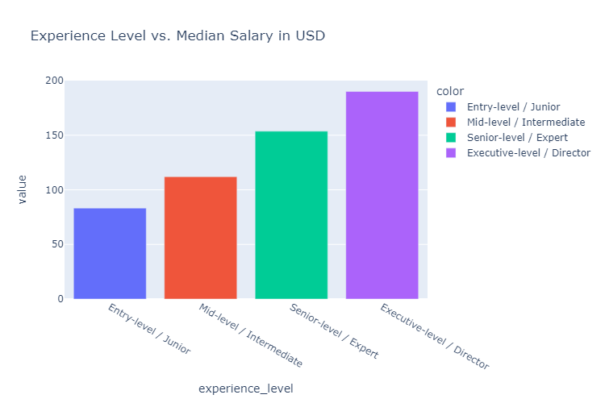
Data Visualization(1/4)
圖五、工作職等圓餅圖
圖六、工作職等&平均薪資比較

Slide 10
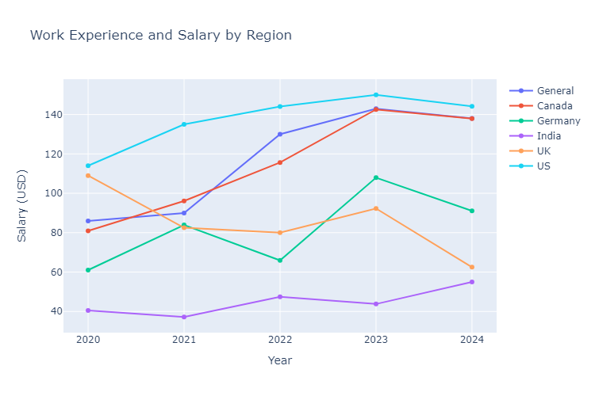
Data Visualization(2/4)
圖七是根據不同地區統計出的薪資折線圖，根據各區薪資排行進行選擇可得知:
平均資料工程師薪資逐年上升
2024年總體薪資有所降低，歐洲尤為明顯
印度薪水低，可能原因是因為生活成本低，且人才外流問題導致(參考資料)
圖七、地區薪資折線圖

Slide 11
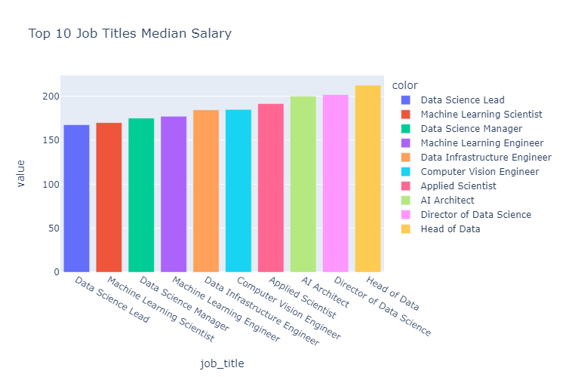
Data Visualization(3/4)
根據資料統計，工作內容可分為：
ML-relative engineer
BA-relative engineer
Manager
而圖表可知， 管理階級和ML-relative工作可獲得更高的平均薪資。
圖八、平均薪資長條圖

Slide 12
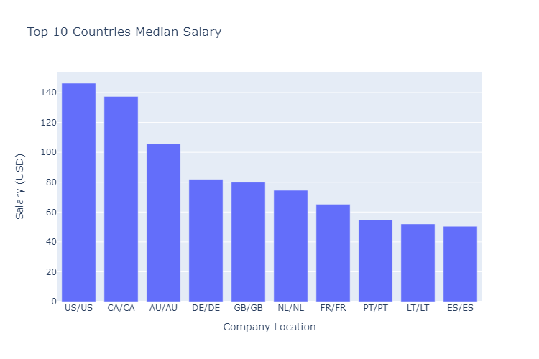
Data Visualization(4/4)
根據圖表顯示，美國、加拿大、及澳洲薪資中位數由為突出。歐洲國家薪資以德國、英國及荷蘭為代表。
AU/AU：澳大利亞（Australia）
CA/CA：加拿大（Canada）
DE/DE：德國（Germany）
ES/ES：西班牙（Spain）
FR/FR：法國（France）
GB/GB：英國（United Kingdom）
IN/IN：印度（India）
LT/LT：立陶宛（Lithuania）
NL/NL：荷蘭（Netherlands）
PT/PT：葡萄牙（Portugal）
US/US：美國（United States）
圖九、各國平均薪資長條圖

Slide 13


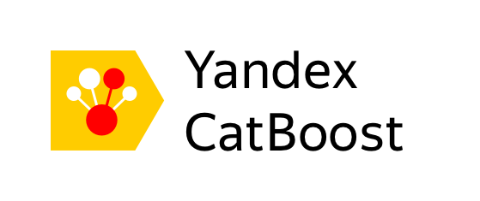


Model(1/8)
透過基本資料分析後，本篇將會利用資料進行模型訓練，再透過SHAP來進一步分析特徵關聯性，本篇將使用四種機器學習模型，分別為：
XGBoost
CatBoost
LightGBM
Stacking Regressor

Slide 14
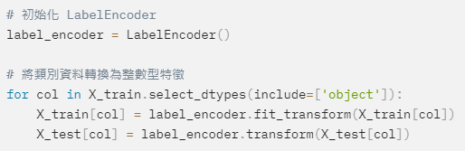

Model(2/8)
XGBoost
Epoch num: | 2000
Learning rate: | 0.05
Evaluate metric: | RMSE
首先，將資料切割成訓練集(80)和驗證集(20)，以利後續訓練模型。
在進行 XGBoost 模型訓練時，可以將類別變數轉換為數值。本篇研究建立了兩種 XGBoost 模型，分別使用轉換後的數值資料和未轉換的類別資料進行訓練，並比較其性能表現。
圖十、將object資料轉換為數值
圖十一、透過DMatrix讀完整資料

Slide 15
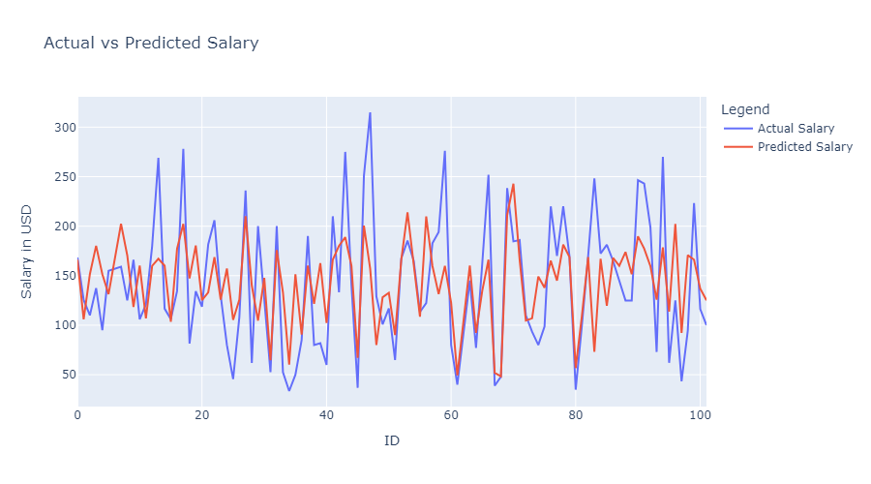
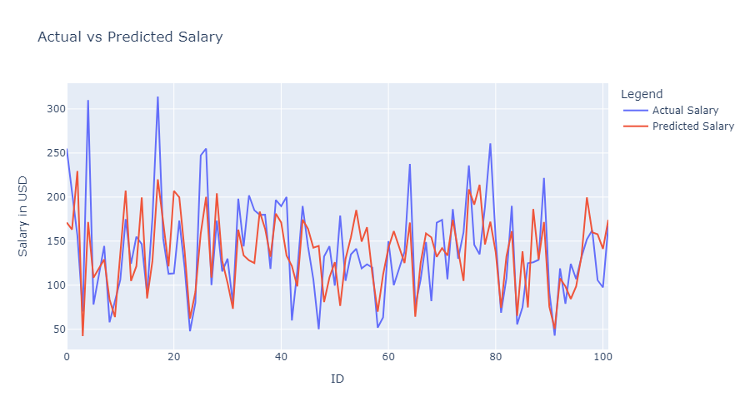
Model(3/8)
XGBoost
圖十二、num_XGBoost 預測結果
圖十三、cat_XGBoost 預測結果
RMSE score for train 46.3 kUSD/year, and for test 53.3 kUSD/year
RMSE score for train 46.2 kUSD/year, and for test 53.5 kUSD/year

Slide 16

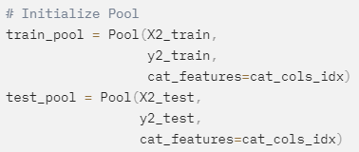
Model(4/8)
CatBoost
Epoch num: | 2000
Learning rate: | 0.05
Evaluate metric: | RMSE
首先，將資料切割成訓練集(80)和驗證集(20)，以利後續訓練模型。
CatBoost為XGBoost的變形，通常需將類別資料透過預處理轉換成數值型資料，而CatBoost則為專門為類別特徵設計模型，來增加模型靈活性。
圖十五、透過Pool(池)讀完整資料
圖十四、取得供訓練/測試池用的類別欄位

Slide 17
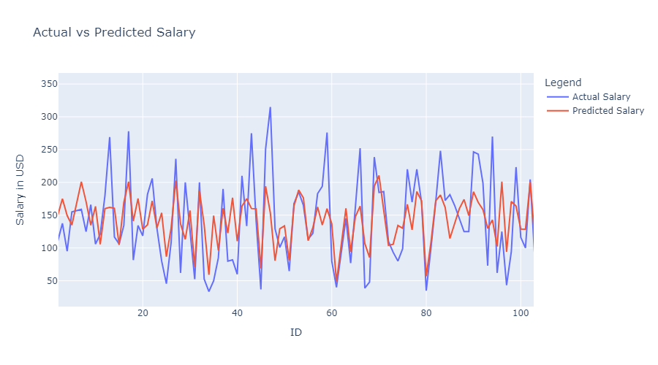
Model(5/8)
CatBoost
RMSE score for train 49.0 kUSD/year, and for test 51.6 kUSD/year
圖十六、CatBoost 預測結果

Slide 18
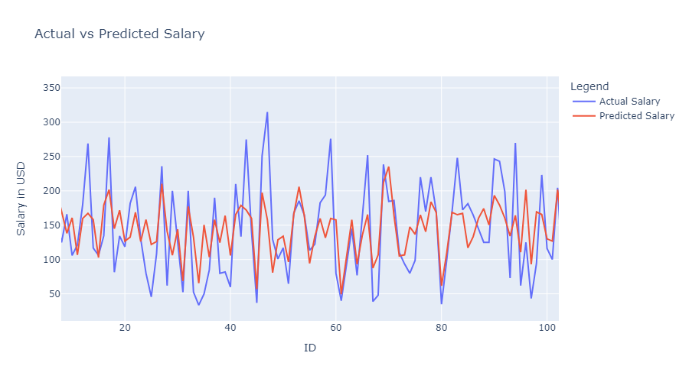
Model(6/8)
LightGBM
Epoch num: | 2000
Learning rate: | 0.05
Evaluate metric: | RMSE
首先，將資料切割成訓練集(80)和驗證集(20)，以利後續訓練模型。
LightGBM專注於大規模資料和高維度資料的高效處理，適合需要速度和內存優化的應用。
圖十七、LightGBM 預測結果
RMSE score for train 47.7 kUSD/year, and for test 51.9 kUSD/year

Slide 19
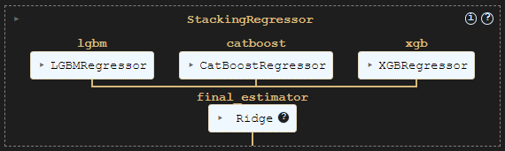
Model(7/8)
StackingRegressor
Stacking Regressor為scikit-learn提供的模型，其目的是透過結合許多學習器(random forest, KNN, SVM…)，將選擇的學習器輸出作為新的模型輸入，進行結果預測。
本篇將使用上述所介紹的模型LightGBM、XGBoost及CatBoost結合Ridge regression進行模型預測，並評估最終預測結果。
圖十八、StackingRegressor Architecture

Slide 20
Model(8/8)
StackingRegressor
圖十九、Stacking Regressor 預測結果
RMSE score for train 48.2 kUSD/year, and for test 51.6 kUSD/year

Slide 21
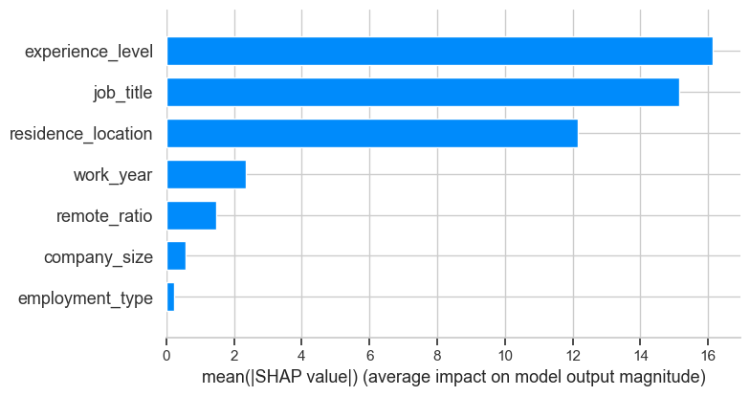
SHAP
我們建立SHAP分析，進一步了解所有特徵個別貢獻程度。
依照圖表顯示，影響最多的欄位為：
experience_level
job_title
residence_location
圖二十、SHAP 特徵關聯性分析

Slide 22
Conclusion(1/2)
本篇探討資料工程師2020-2024薪資比較，透過提供的欄位，分析各地、各職位薪資差異。同時，訓練4種不同機器學習模型，以預測薪資，並用SHAP分析，進一步了解各特徵影響薪資的關聯性。
以下為本篇得出結論：
根據圖表顯示推斷，由於各地對於資料分析等工作需求增加，因此2020年以來，資料工程師平均薪資有持續增加的趨勢，但可能由於學習DA的人數不斷增加，導致大量相關人才湧入市場，而於2024年薪資有微幅下降，其中又以歐洲地區尤為明顯。
職位差異所帶來的薪資影像是可觀的。根據圖表顯示，AI/ML相關工作的平均薪資為所有資料工程師職位中相對高的，而BA相關工作則相較獲得較低薪資。

Slide 23
Conclusion(2/2)
本篇訓練XGBoost、CatBoost、LightGBM及Stacking Regressor模型，來進行薪資預測，由於預測誤差將近50kUSD/year，因此根據訓練結果推斷：
在進行資料前處理時，像是 experience_level 等欄位包含了很多出現次數很少的值。為了簡化處理，我們將這些稀有值統一替換為 "Other"。但是，這樣的處理可能會導致模型無法準確預測，因為它失去了這些稀有值所包含的具體信息。
根據SHAP分析結果顯示，只有少數(3)輸入的特徵有實際影響到依變數，因此就算調整訓練超參數，也很難擬合依變數。

Slide 24
Reference
Kaggle: Data Engineer Salary in 2024
How Much Do Big Data Engineers Earn? Your Salary Guide for 2024
When to Choose CatBoost Over XGBoost or LightGBM [Practical Guide]
Explain Your Machine Learning Model by SHAP. (Part 1)

Slide 25
Thanks!

